Slide 1


PLAN DE MARKETING
ESTRATÉGICO DIGITAL
LDB 2018 - 2019
Contrato 034-18
Prestación del servicio de Estrategia y Marketing Digital
Agosto 2018

Slide 2
Objetivo General
Aumentar la visibilidad del canal on line para promover la venta de Lotería.

Slide 3
Objetivos específicos
Cuantitativos
-Aumentar el tráfico al sitio web
-Aumentar el porcentaje de usuarios que compran Lotería en línea
-Aumentar las ventas de lotería a través del canal digital
Cualitativos
1. Dar a conocer el Nuevo Plan de Premios
2. Implementar acciones de fidelización de compradores OnLine
3. Aumentar la visibilidad de la marca a través de campañas de alto impacto
4. Aumentar el número de registros de la base de datos actual, a través de diferentes acciones.

Slide 4
Nuestra tarea
Crear una estrategia digital que le permita a la LOTERÍA DE BOGOTÁ ser la primera en ventas en la capital del país.

Slide 5
Nuestra tarea
Por eso quisimos entender cuáles son las fortalezas y las amenazas de las diferentes loterías.

Slide 6



El mundo
La categoría
El consumidor
Competencia
Observación
Best Practices

Slide 7
El mundo
Best Practices
4
COSAS QUE APRENDIMOS DE LAS LOTERÍAS DEL MUNDO

Slide 8
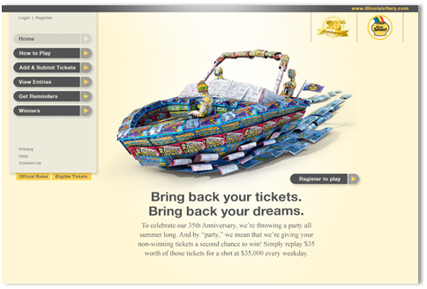
Best Parctice - Fidelizar
“Traer de vuelta sus boletos. Traer de vuelta sus sueños” fue la campaña de la Lotería de Illinois invitando a los consumidores a comprar más billetes durante 3 meses. A la llegada del verano debían inscribirlos en un sitio web para participar en sorteos adicionales por 35.000 dólares, que no serían un súper premio mayor, pero sí una recompensa para las vacaciones. Con esta campaña lograron 5,6% más de ventas en los 3 meses frente a los mismos meses del año anterior.

Slide 9
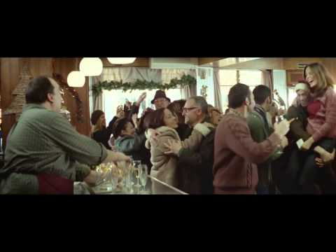
Best Practice - Cuentan historias
El sorteo de Navidad de la Lotería Nacional de España tiene una particularidad, el billete está compuesto por 10 fracciones, por eso es una tradición comprarlo entre amigos. A partir de esto se realizó la campaña más recordada en la historia de esta lotería con un video en YouTube: “Lotería de Navidad; no hay precio más grande que compartir”. Y un sitio web donde se puede interactuar y conocer todas las historias alrededor de 10 amigos ganadores con una historia particular.

Slide 10
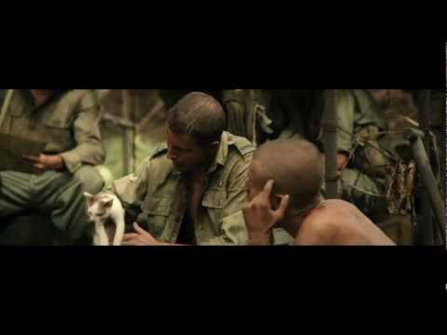
Best Practice - Conectar
La lotería del Reino Unido encontró que la gente ve las ayudas de la lotería a la salud y la infancia como un tema viejo y desgastado que pierde de credibilidad y emoción, pues esta nunca se ve tangible. La lotería hizo una campaña que dio como resultado un 22% más de ventas en 6 meses, destinando parte de la ayuda a una nueva causa.
La campaña “los héroes vuelven” ayudó a veteranos de guerra británicos a verse de nuevo con sus amigos y viajar a zonas donde combatieron recordando su vida en momentos de supervivencia.
Sorpresivamente el grupo demográfico que más apoyó la campaña y las compras fueron los jóvenes de 18 a 25 años.

Slide 11
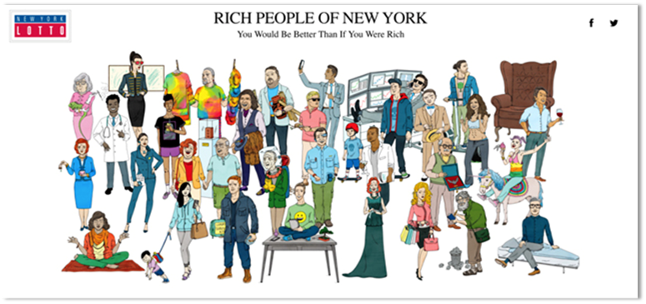

Best Practice - Aprovechar el contexto cultural
New York en una de las ciudades del mundo con más millonarios y la gente tiene la percepción que son personas, odiosas, déspotas y llenas de gustos extravagantes con los que no se identifican. Por eso la Lotería de New York creó una campaña para buscar un “millonario buena gente”, un sitio web central mostraba lo peor de los actuales ricos y como con un test usted podría ser un buen millonario si jugaba y se ganaba la lotería.

Slide 12
El mundo
Best Practices
Nuestras conclusiones:
1.Europa y Asia son los continentes donde más se vende Lotería en el mundo.
2.La época de año que más vende Lotería es diciembre.
3.Fidelizan a través de actividades y contenidos que viven todo el año en canales digitales.
4.Ante las campañas de sensibilización y RSE, las audiencias que mejor responden están entre los 18 y 25 años.
5.Tienen en cuenta los aspectos culturales de cada ciudad, país y región donde se comunica.

Slide 13
La categoría
ANTECEDENTES: Muestra de junio a agosto de 2018
Se analizó el medio de las RRSS de las loterías más destacadas de Colombia en los meses de junio, julio y agosto.

Slide 14









Loterías analizadas

Slide 15

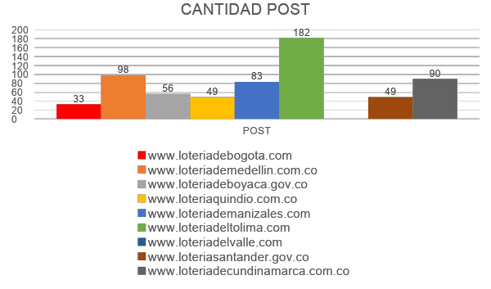
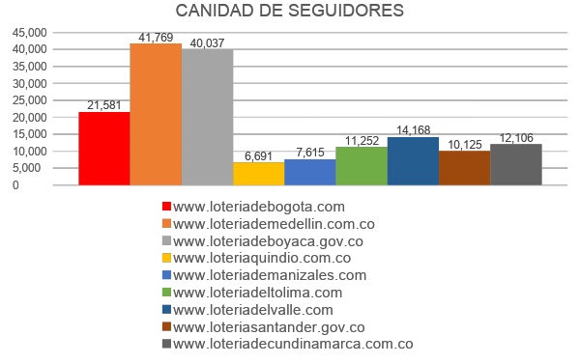
Facebook

Slide 16

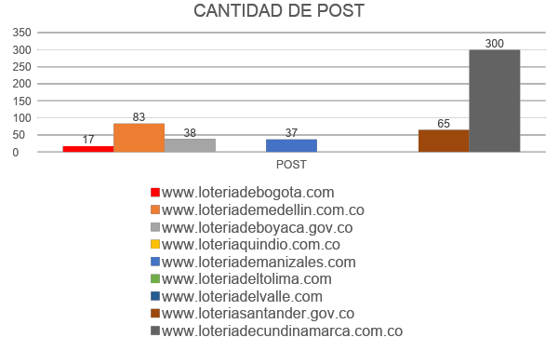
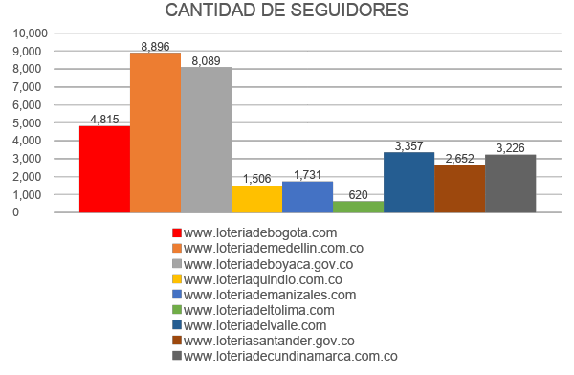
Twitter

Slide 17

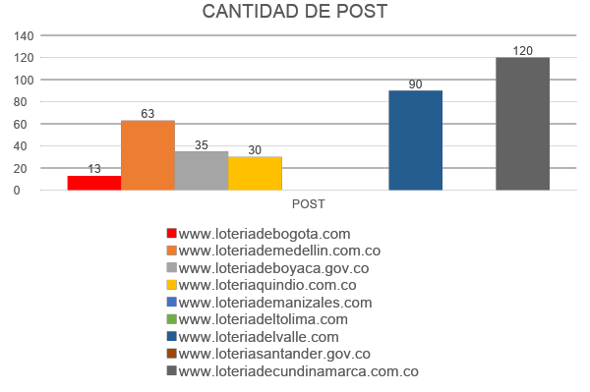
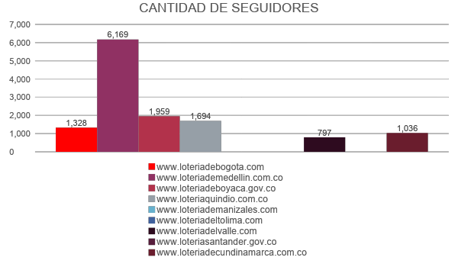
Instagram

Slide 18

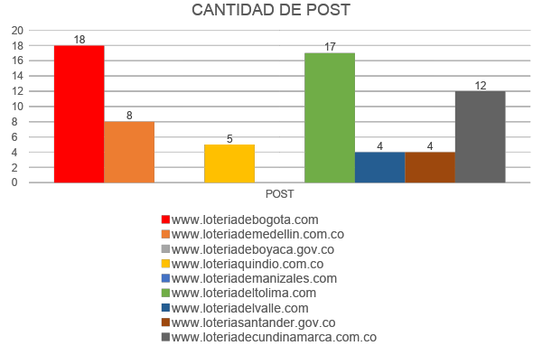
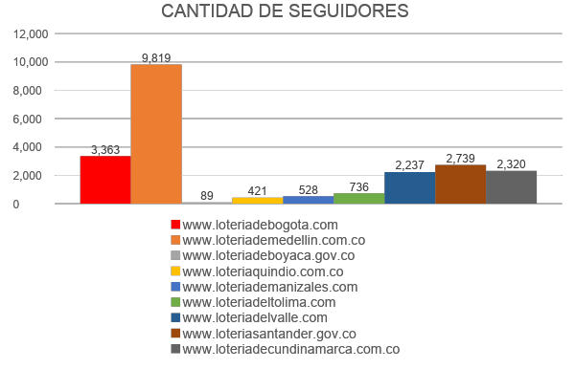
Youtube

Slide 19
Presencia de RRSS
 | Lotería | Facebook | Tuiter | Instagram | Youtube | Total publicaciones
1 | Lotería de Cundinamarca | 90 | 300 | 120 | 12 | 522
2 | Lotería de Medellín | 98 | 83 | 63 | 8 | 252
3 | Lotería del Tolima | 182 | 0 | No tiene | 17 | 199
4 | Lotería de Boyacá | 56 | 38 | 35 | 0 | 129
5 | Lotería de Manizales | 83 | 37 | No tiene | 0 | 120
6 | Lotería de Santander | 49 | 65 | No tiene | 4 | 118
7 | Lotería del Valle | 0 | No tiene | 90 | 4 | 94
8 | Lotería del Quindío | 49 | 0 | 30 | 5 | 84
9 | Lotería de Bogotá | 33 | 17 | 13 | 18 | 81

Slide 20
Total Comunidad RRSS
 | Lotería | Facebook | Tuiter | Instagram | Youtube | Total seguidores
1 | Lotería de Medellín | 41.769 | 8.896 | 6.169 | 9.819 | 66.653
2 | Lotería de Boyacá | 40.037 | 8.089 | 1.959 | 89 | 50.174
3 | Lotería de Bogotá | 21.581 | 4.815 | 1.328 | 3.363 | 31.087
4 | Lotería del Valle | 14.168 | 3.357 | 797 | 2.237 | 20.559
5 | Lotería de Cundinamarca | 12.106 | 3.226 | 1.036 | 2.320 | 18.688
6 | Lotería de Santander | 10.125 | 2.652 | n/a | 2.739 | 15.516
7 | Lotería del Tolima | 11.252 | 620 | n/a | 736 | 12.608
8 | Lotería del Quindío | 6.691 | 1.506 | 1.694 | 421 | 10.312
9 | Lotería de Manizales | 7.615 | 1.731 | n/a | 528 | 9.874

Slide 21
Comparativo WEB
CUADRO COMPARATIVO PÁGINAS LOTERÍAS NACIONALES
DETALLE | LOTERIA BOGOTA | LOTERIA MEDELLIN | LOTERIA BOYACA | COMENTARIOS
Colores página Web | Naranja | Azul, rojo. | Verde, rojo, blanco | Unidad de color.
Numero ganador | No muestra | SI | SI | Agregar número.
Sorteo en vivo | NO | NO | Sorteo en vivo | Gancho (interés)
Subscripción resultados | NO | SI | NO | Facilidad de respuesta
Subscripción Noticias | NO | NO | SI | Mantener actualizado
Redes sociales | Estática | Dinámica | Estática | Más atención - Re direccionamiento Botón de compra
Tipografia | Misma tonalidad de color | Legible | Legible | Cambiar color
Premio mayor Visible | 6.000 | 12.000 | 12.000 | Más visible
Plantilla página web | Sencilla | Dinámica | Sencilla | Más iconografía
Lectura página web | Compleja | Sencilla | Sencilla | Desorden, Texto pequeño.
ACCIONES
Se conservan colores según Manual.
Se implementará en el mejoramiento de diseño
Para esto se requiere inversión en FBLive
Se implementó envío de mail a BD
Se implementará en el mejoramiento de diseño
Se le dará mayor relevancia en el diseño
Se conservan fuentes según Manual.
Se implementará en el mejoramiento de diseño
Se implementará en el mejoramiento de diseño
Se implementará en el mejoramiento de diseño

Slide 22
La categoría
Análisis local
3
Conclusiones de las loterías locales

Slide 23
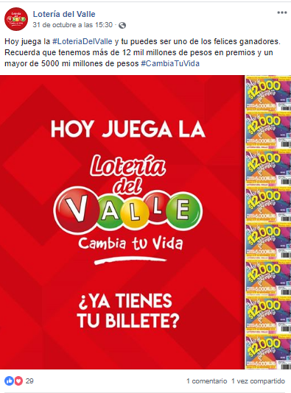
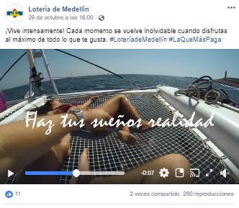
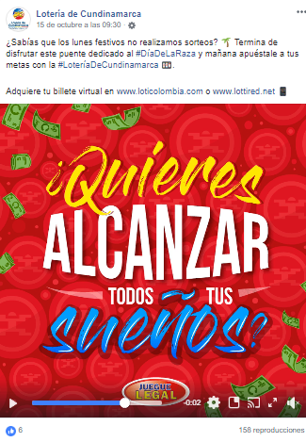
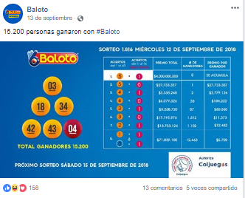
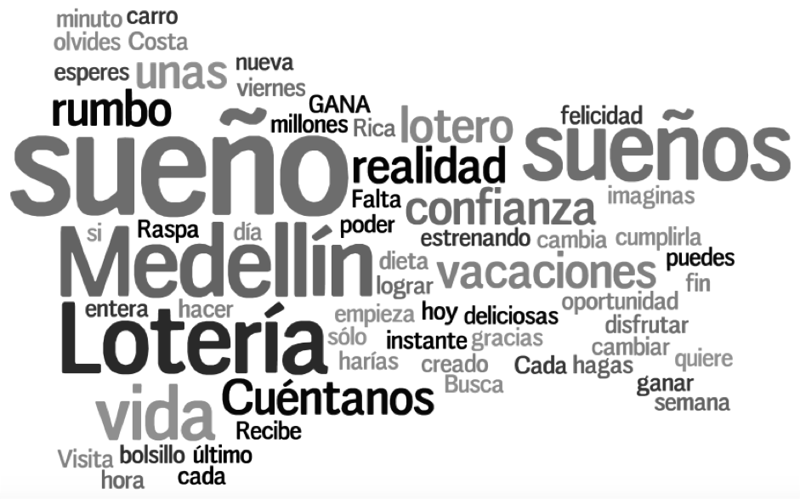
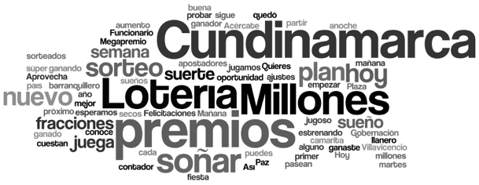
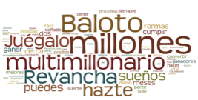
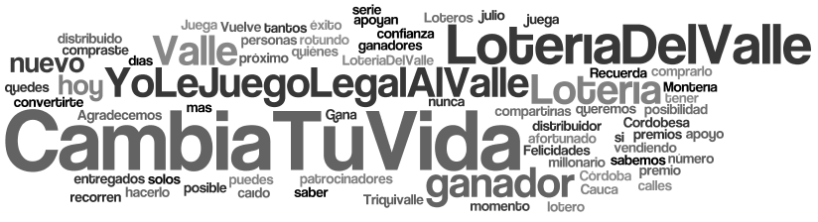
La categoría
Todos hablan igual
La comunicación es homogénea en forma y mensaje. Todos hablan de sueños y de hacerlos realidad. Los formatos de comunicación son imágenes de stock o piezas saturadas de mensajes. No hay story tellying ni contenido que genere interacción.

Slide 24
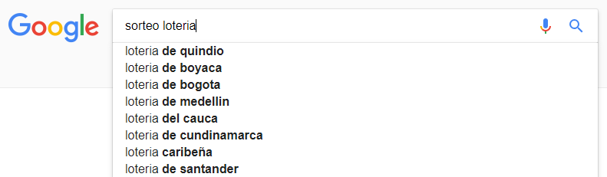
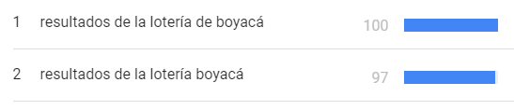
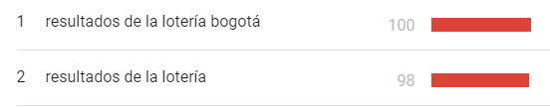
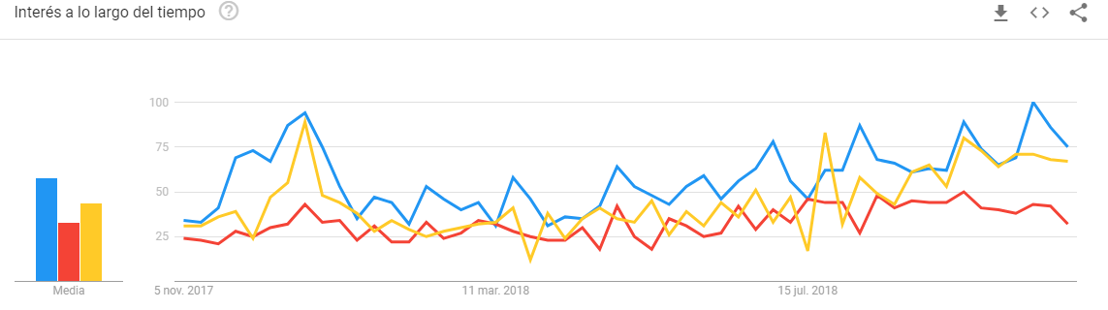
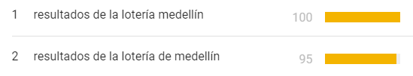
La categoría
Los resultados son el driver para digital
Los volúmenes de búsqueda sobre los resultados de los diferentes sorteos pueden ser capitalizados para atraer a las personas al contenido importante y la oferta de compra online de la Lotería de Bogotá.

Slide 25
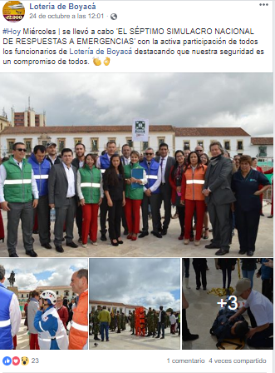
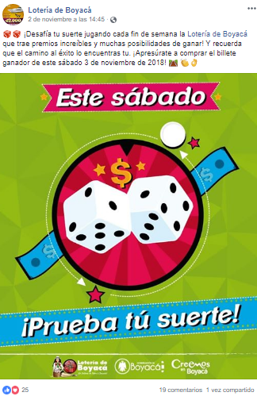
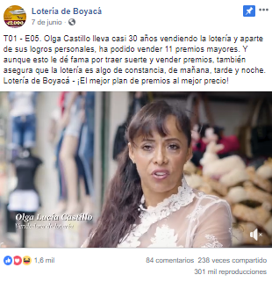
La categoría
La importancia de las interacciones
La Lotería de Boyacá capitaliza el regionalismo y sus activaciones en los diferentes municipios del departamento, para aumentar con ellos la interacción, los alcances y el posicionamiento en redes. Además, apoyan sus publicaciones multimedia con pauta para aumentar su alcance.

Slide 26
La categoría
Análisis
Nuestras conclusiones:
1.Hay unos resultados directamente proporcionales entre las regiones y las ventas de su Lotería, con excepción de Bogotá.
2.Hay una oportunidad muy grande en la regionalización de la Lotería de Bogotá, ya que no hay una campaña ni un territorio de marca que hable de la falta de sentido de pertenencia de las personas que viven en la ciudad.
3.No hay acciones de fidelización.
4.Los juegos en línea apenas comienzan a incursionar en el país.
5. En Bogotá La Lotería que más se vende es Medellín, seguida de Cundinamarca.

Slide 27
El consumidor
¿Cuál es el perfil del jugador colombiano?

Slide 28

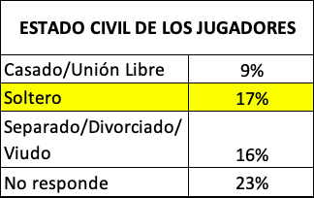
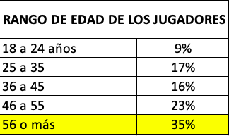
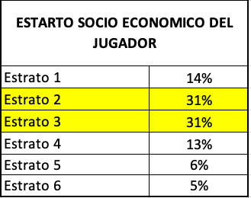
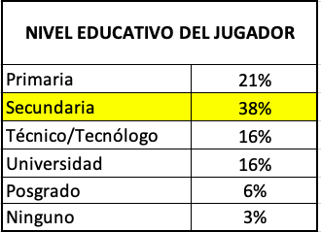
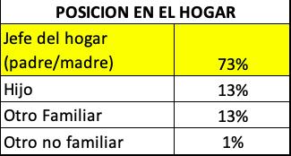
El consumidor
Perfil del jugador Colombiano

Slide 29
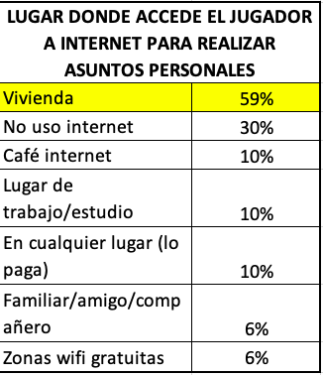
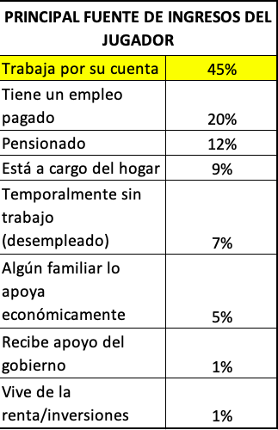
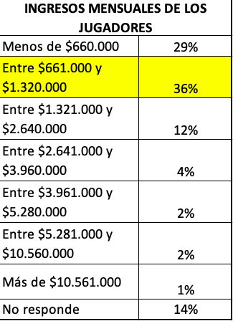
El consumidor
Perfil del jugador Colombiano
Estudio de mercado COLJUEGOS 2015.

Slide 30
El consumidor
Juegos en línea
Los juegos en línea no registran aún mayor participación de mercado (0,4 por ciento), pero “es una tendencia creciente en la industria de los juegos de suerte y azar desde que Colombia se convirtió en el país pionero en reglamentarlos”.
Por su lado, la plataforma Wplay.co llegó en sus cuatro primeros meses de funcionamiento a una facturación de 2.000 millones de pesos. Su meta es aportar el 50 por ciento de la cifra proyectada por el Gobierno en dicho tipo de apuestas. Entre julio y diciembre entregó premios por 67.000 millones de pesos, además de contabilizar 160.000 registros de usuarios; la meta es llegar al millón durante el 2018, cuando prevé que estará más desarrollado el sistema.
Estudio de mercado COLJUEGOS 2017.

Slide 31
El consumidor
Datos clave de lo que pasa en Bogotá
- Bogotá cuenta con un total de 8.081.000 habitantes. Colombia tiene 49.844.589
Lo que significa que solo el 16,2% de las personas viven en Bogotá
Fuente: Countrymeters.info
-El 32% de las personas que viven en Bogotá son nacidos en otras ciudades o países. En su mayoría vienen de Barranquilla, Ibagué, Cali, Medellín, Cartagena, Bucaramanga, Villavicencio y Montería. Un 4% son extranjeros.
Fuente www.elespectador.com
-Con la última actualización, Bogotá quedó con 7.025 manzanas con estrato 1; 15.727 con estrato 2; 12.056 con estrato 3; 2.439 con estrato 4; 1.038 con estrato 5 y 879 con estrato 6. Siendo los estratos 2 y 3 los más predominantes.
Fuente: Alcaldía Mayor de Bogotá

Slide 32
En conclusión
Los colombianos apenas empiezan a explorar las ventajas de la LA VENTA EN LÍNEA; es clave jugar con el aspecto socio cultural para ganar potenciales compradores en donde no hay presencia de Loterías destacadas; también debemos entender el JOURNEY para saber en dónde impactar y de qué forma hacerlo, y tener clara la oportunidad que existe si la marca le habla a todo aquel que vive de Bogotá y no le retribuye.
La categoría en Colombia es plana, aburrida y llena de clichés (sueños y fantasías), sub utilizan el canal digital y apenas empieza a tener relevancia la compra en línea. REGIONALISMOS son una buena práctica que redundan el sentido de pertenencia; se debe EDUCAR y GENERAR CONFIANZA y mostrar la FACILIDAD a la hora de jugar.
Las Loterías en el mundo son un negocio de tradición que necesita ENTRETENER, ATRAER y FIDELIZAR, empleando las historias, los sueños y el deseo de ganársela, inducido desde el Story Telling y los nuevos formatos que nos ofrecen los canales digitales.

Slide 33
NUESTRA ESTRATEGIA ES MOSTRAR A LA LOTERÍA DE BOGOTÁ COMO LA MARCA EMBAJADORA DE LAS PERSONAS QUE VIVEN EN LA CIUDAD CAPITAL, Y APROVECHAR LOS CANALES DIGITALES PARA PROMOVER EL JUEGO EN LÍNEA.

Slide 34
Queremos que la marca LDB esté en el corazón de los Bogotanos cuando se habla de loterías, porque representa a su ciudad, porque es de todos y porque vela por el bienestar, la calidad de vida y la salud de todos los colombianos que viven en nuestra capital.

Slide 35
1. Dar a conocer el NUEVO PLAN DE PREMIOS 2018-2019
Desarrollo
4. Implementación en RRSS.
5. Comportamientos de consumo para generar registros. Para esto se analizarán las estadísticas de redes sociales para mejorar las segmentaciones de los anuncios. Esta evaluación se evidenciará en las acciones a tomar en los informes de redes mensuales cuando implementemos pauta.
1. Implementar estrategias de comunicación asertiva, es decir que los mensajes que se transmiten en las RRSS por medio de las piezas gráficas serán con un lenguaje común para el grupo objetivo, con un tono amable que nos permitirá tener una comunicación cercana con los clientes. Las imágenes deben ser atractivas visualmente, con colores llamativos y palabras clave como gratis, promoción, descuento, adicionalmente se incluirán piezas audiovisuales en la parrilla de contenido digital para generar mayor atención.
2. Presentación de campaña de comunicación con la imagen del dedo gordo para el acercamiento del nuevo plan de premios al público.
3. Elaboración de campañas de expectativa, lanzamiento y mantenimiento para el NUEVO PLAN DE PREMIOS.
Implementación
1. Realización campaña de expectativa, lanzamiento y mantenimiento del nuevo plan de premios 2018 en RRSS y plataformas digitales de contacto con los clientes como email y sitio web.
2. Parrilla de contenido de 1 a 2 post diarios.
3. Propuesta pauta RRSS.
4. Campaña programatic para lanzamiento.
5. Campañas Mailing: una o dos por semana con informativos y/o promocionales según la necesidad.

Slide 36
Concepto Estratégico
JUÉGATELA POR BOGOTÁ
*(Adjunto documento)

Slide 37
ACCIONES

Slide 38





2. Implementar acciones de fidelización de compradores OnLine
  4. Redireccionamiento desde todas las plataformas a la compra.
5. Análisis comparativo con la competencia.
1. Revisión de los aspectos fundamentales (Beneficios, BD y Estrategias).
2. Optimización página web para incrementar ventas
    3. Implementación campañas de mercadeo en RRSS. (Ver Marketing de Contenido. Diapositivas 58 a la 66)
* Facebook
* Instagram
* Youtube
* Twitter
* Concursos

Slide 39






Optimización WEB
Tener una Página WEB que sirva para mostrar el contenido de la LDB de manera impactante generando respaldo, con buen tráfico y fácil acceso a información de todos los canales.
Enganchar desde redes sociales a lo usuarios con fácil acceso y navegación a través de la página.
Posicionamiento mediante SEO
Desarrollo y diseño de producto o imagen para exhibición en digital
Generar vínculo con redes sociales.

Slide 40
3. Aumentar la visibilidad de la marca con campañas
Implementación
1. Concursos/ actividad promocional.
2. Uso de Influenciadores según la campaña durante el año.
3. Reestructuración Pág. Web. (optimizar imágenes, actualizar plugins , mejorar la carga de la página).
4. Estrategia de manejo en RRSS con el #JuegatelaPorBogota, articulado con las propuestas en las actividades BTL (Adjunto Documento Campaña BTL - RRSS). El objetivo de esta campaña con el uso de este hashtag es enlazar a la lotería con la capital, buscando que nuestros clientes sientan apropiación por la ciudad y se puedan enlazar todas nuestras publicaciones con las cuentas distritales para lograr una mayor visibilidad. Para esto se realizarán videos cortos de 6 a 10 segundos para generar mayor interacción por parte de nuestra comunidad.
5. Insta Stories
6. Realización de reportes de interacción en RRSS y analytics página Web, entregables mediante el informe mensual.

Slide 41
Campaña ”ME GUSTA EL GORDO”
Relacionar al nuevo gordo con la interacción natural de “me gusta” para dar a conocer de forma masiva el Nuevo Plan de Premios, tanto en el ecosistema digital como entre los loteros y usuarios offline.
Esta etiqueta también acompañará las campañas posteriores. #MeGustaElGordo

Slide 42
Campaña “LA RUTA DEL GORDO”
Una campaña que invita a los colombianos y sobre todo a los bogotanos a conocer nuestra capital, sus lugares turísticos, sus sitios reconocidos, invita a la gente en RRSS a visitarlos a través de contenido informativo con hallazgos, historia, su antigüedad, generando sentido de pertenencia y resaltando la presencia de La Mano del gordo de la Lotería de Bogotá.
Frase de Campaña: Disfruta nuestra capital y recorre #LaRutaDelGordo

Slide 43
Minería de datos
Actualmente contamos con microdata que proviene desde las RRSS, el Mailing y la Base de datos de la tienda online. Al igual que las visitas a la web que son analizadas con Google Analytics y arrojan una microdata importante.
Durante el tiempo de realización del contrato realizaremos un análisis y procesamiento de esta microdata para tomar acciones futuras.

Slide 44
III. Estrategia SEO Adwords
1. Objetivo :
Esta estrategia tiene como objetivo identificar el alcance de la búsqueda de personas interesadas en lotería para lograr posicionarnos orgánicamente dentro de los primeros lugares de los SEO o Página de Resultados de Búsqueda, usando las palabras clave seleccionadas para el sitio web de www.loteriadebogota.com
La competencia es reñida no sólo porque existen varias loterías posicionadas en internet, sino porque también existen loterías locales que se llevan parte de este tráfico.
Las palabras clave contempladas dentro de la propuesta de implementación son las únicas que en conjunto presentan:
Un alto nivel de búsqueda (por encima de 100 búsquedas mensuales). Un nivel de competencia baja (por debajo de 40%).

Slide 45
III. Estrategia SEO Adwords
2. Metodo :
Keywords a utilizar :
Se describe el proceso para la selección de keywords (No se detalla el paso a paso del método, por reserva de información y Know How de GH1)
Para determinar qué palabras serían sometidas no sólo al análisis del volumen de búsqueda con la herramienta GoogleAds, sino también al análisis de competencia y autoridad de página, se tomaron como punto de partida los siguientes elementos:
Keywords más buscadas por jugadores de lotería
Taxonomía del sitio, es decir el orden de navegación del sitio.
Concepto de marca y estrategia de comunicación.
Audiencia del portal ( Colombia, Ciudades específicas del levantamiento de información).
Ganar dinero
Juegos
Apuestas online colombia
Juegos de
Millonarios
Resultado de las loterias
Resultado bogota
Ganar dinero colombia
Como ganar dinero colombia
Sorteo
Millonarios hoy
Resultado de las loterias
Como ganar dinero
Resultado loteria

Slide 46
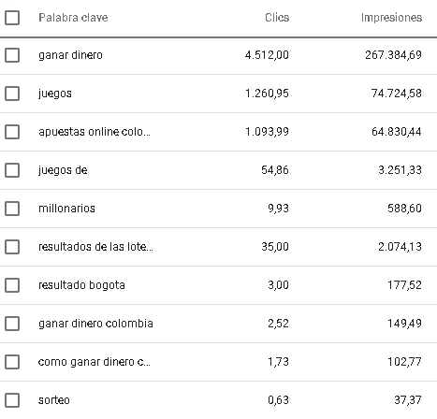
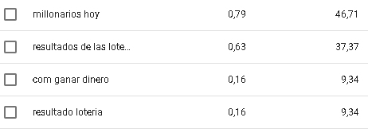
III. Estrategia SEO Adwords
1. Palabras clave que se implementarán:
Estas palabras atraerán a nuestro público objetivo, pues hacen referencia a los juegos de azar, igualmente son aspiracionales y se alinean con búsquedas en las que una persona quisiera ganar dinero.
Ubicación: Colombia
Idioma : Español
Redes de Búsqueda : Google

Slide 47
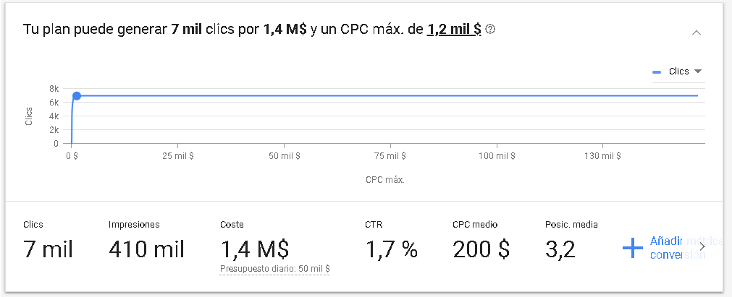
III. Estrategia SEO Adwords
- Conversión CPC:

Slide 48
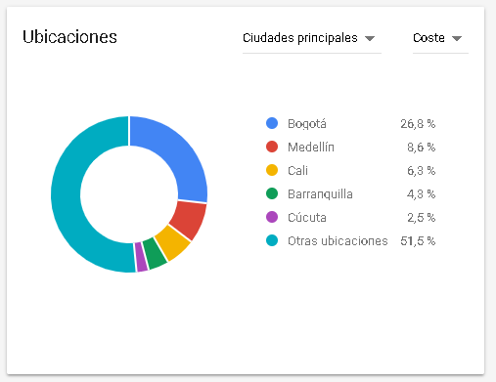
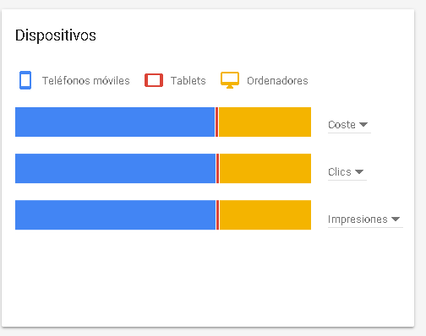
III. Estrategia SEO Adwords
- Ciudades principales y uso dispositivos:

Slide 49
III. Estrategia SEO Adwords
2. Enlace de redes sociales al portal web
Generar un enlace de nuestras publicaciones en redes sociales con la página web, genera que los motores de búsqueda nos posicionan como un sitio web más confiable, pues nos aportan más credibilidad y actividad actualizada.
3. Optimización Web
Para la optimización del sitio se deberá hacer un barrido del contenido para renombrar y optimizar las imágenes que lo necesiten, urls identificadas para evitar ciclos repetitivos y cargas más rápidas, actualización de plugins y revisión de pasarela de pago de la tienda. Para todo esto es importante poder tener el acceso al ambiente de pruebas para garantizar esta optimización.

Slide 50
IV. Categorización de parrilla y posteo diario
La parrilla para RRSS se divide en 4 principales categorías (con espacio para programar posteos según las necesidades. Por ejemplo: Ganadores)
 | Aspiracional | Numerología | Tips de Lotería | Datos curiosos Bogotá
Fecha de publicación | Se publicará los días martes | Se publicará los días miércoles | Se publicará los días jueves | Se publicará los días sábados
Descripción | Las publicaciones aspiracionales responderán a la pregunta: ¿Qué podría hacer si me ganara la lotería? Y harán un contraste de cómo sería la vida del cliente con el gordo y sin el gordo, haciendo referencia a nuestro premio mayor. | Las publicaciones con numerología, invitarán al cliente a encontrar algún número para apostar, basándonos en consejos o leyes que tiene la numerología. | Las publicaciones tendrán consejos para que los clientes apuesten correctamente, accedan fácilmente a las compras web y no se dejen engañar por juego no legal. | Las publicaciones de datos curiosos de Bogotá serán videos cortos que muestran un antes y un después de la ciudad, en lugares estratégicos donde el cliente pueda encontrar un lotero.

Slide 51


Parrilla General por ejes de contenido
RRSS | LUNES | MARTES | MIERCOLES | JUEVES | VIERNES | SABADO | DOMINGO
Instagram |  | Pieza aspiracional #megustaelgordo #juegalaporbogota # #azar #bogota #loteria #suerte #ganar #millonario | Numerología/ #megustaelgordo #juegalaporbogota #numerologia #azar #bogota #loteria #suerte #ganar #millonario | 1. Tips de la lotería #megustaelgordo #juegalaporbogota #numerologia #azar #bogota #loteria #suerte #ganar #millonario 2. Pieza de sorteo | Lista de resultados #megustaelgordo #juegalaporbogota #sorteo #azar #bogota #loteria #suerte #ganar #resultados | Datos curiosos de Bogotá (Para la ruta del gordo) #loteros #turismo #curiosidad #juegalaporbogota #sabiasque #bogota | Eventos BTL, concursos, obsequios y raspa y gana #megustaelgordo #juegalaporbogota #bogota #loteria #suerte #ganar #millonario #jugar #apostar #cumplirsueños
facebook | Eventos BTL | Pieza aspiracional #megustaelgordo #juegalaporbogota #azar #bogota #loteria #suerte #ganar #millonario | Numerología #megustaelgordo #galaporbogota #numerologia #azar #bogota #loteria #suerte #ganar #millon #jueario | 1. Tips de la lotería #megustaelgordo #juegalaporbogota #numerologia #azar #bogota #loteria #suerte #ganar #millonario 2. Pieza de sorteo | Lista de resultados #megustaelgordo #juegalaporbogota #sorteo #azar #bogota #loteria #suerte #ganar #resultados | 1. Datos curiosos de Bogotá (Para la ruta del gordo) #loteros #turismo #curiosidad #juegalaporbogota #sabiasque #bogota 2.Video sorteo | Eventos BTL, concursos, obsequios y raspa y gana #megustaelgordo #juegalaporbogota #bogota #loteria #suerte #ganar #millonario #jugar #apostar #cumplirsueños
Twitter | Eventos BTL | Pieza aspiracional #megustaelgordo #juegalaporbogota #azar #bogota #loteria #suerte #ganar #millonario | Numerología #megustaelgordo #juegalaporbogota #numerologia #azar #bogota #loteria #suerte #ganar #millonario | 1. Tips de la lotería #megustaelgordo #juegalaporbogota #numerologia #azar #bogota #loteria #suerte #ganar #millonario 2. Pieza de sorteo | Lista de resultados #megustaelgordo #juegalaporbogota #sorteo #azar #bogota #loteria #suerte #ganar #resultados | 1. Datos curiosos de Bogotá (Para la ruta del gordo) #loteros #turismo #curiosidad #juegalaporbogota #sabiasque #bogota 2. Video sorteo | Eventos BTL, concursos, obsequios y raspa y gana #megustaelgordo #juegalaporbogota #bogota #loteria #suerte #ganar #millonario #jugar #apostar #cumplirsueños
You Tube | Eventos BTL |  |  |  | Video sorteo

Slide 52



Ejemplo visual parrilla
Ejemplo: Aspiracional
Ejemplo: Datos Curiosos
Ejemplo: Numerología
Ejemplo: Tips de lotería

Slide 53
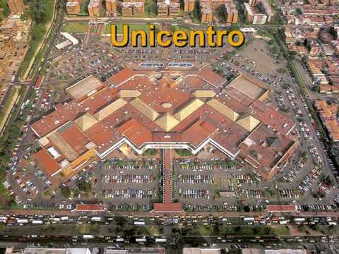
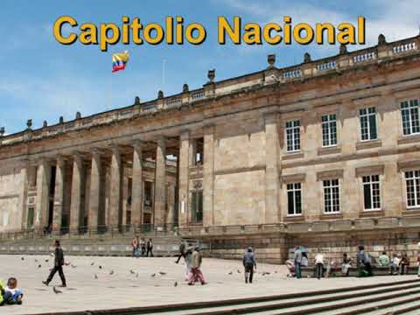
Ejemplo visual parrilla
Videos para estrategia digital: Juégatela por Bogotá
Ejemplos: Plan de premios #JuegatelaporBogota

Slide 54
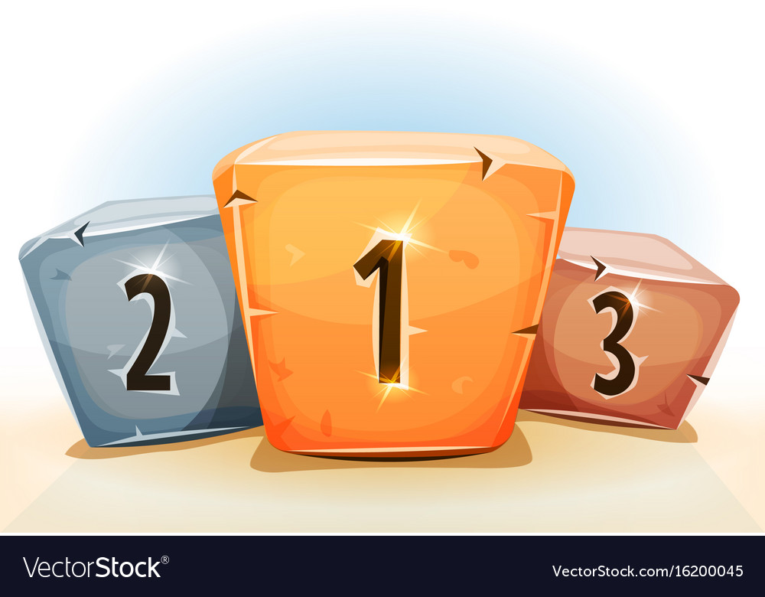
V. Estrategia - Concursos RRSS
Objetivo
Dinamizar las activaciones en diferentes puntos alineados a las redes sociales de la lotería
Alcance:
Promotores de Activaciones
Ejecutivo BTL
Ejecutivo ATL
Clientes
Ver Adjunto ( RRSS - BTL ) donde se especifican las estrategias por red
(Análisis a profundidad Lotería de Bogotá)
NOTA: los concursos están enfocados para la comunidad de redes para enlazarlo con los inscritos a la tienda , primero necesitamos pegar el píxel de facebook en la web para saber quiénes de los que participan en nuestros concursos hacen una compra en tienda y poder identificarlos.

Slide 55
b. Tácticos y Concursos RRSS
1. “Vuelve la Premiatón”
- Los viernes de cada semana publicaremos tácticos con mini retos en Facebook e Instagram que los participantes deberán cumplir para ganar.
- Estableceremos un número de ganadores semanales de acuerdo a la cantidad de premios a repartir.
Iniciaremos en el mes de Diciembre.

Slide 56
b. Tácticos y Concursos RRSS
*(Adjunto reglamento)

Slide 57
VI. Estrategia - Canal para loteros
Abrir un grupo en WhatsApp exclusivo para los loteros/Distribuidores. (Sugerido: Estratégicamente WhatsApp sería el canal adecuado para comunicarnos con los loteros, debido a que nos permitiría generar una comunicación de doble vía con contenido audiovisual y de textos en formatos de alto impacto.)
Acciones complementarias de menor impacto:
- SMS
- Envío de audios pregrabados a bases de datos de números móviles.

Slide 58

VII. Estrategia de Marketing de Contenido (RRSS y Blog)
FACEBOOK
Será el canal con el cual le daremos visibilidad a la marca a través de contenido educativo, aspiracional, de responsabilidad social empresarial y contenido institucional.
Manejaremos tres ejes de contenido: Producto (educar), compra (CTA) y aspiracional (historias y RSE).

Slide 59


Desarrollo campaña FB
Potencializar la FANPAGE para que genere visitas permanentes a contenidos de la LDB posicionando la marca como líder en venta de lotería con calidad y confiabilidad (juego legal).
Diseño de parrilla y Posteo regular diario con una categorización y programación SEMANAL de alcance o tráfico para obtener mayor número de seguidores que genere confianza y credibilidad.
Crear concursos para la entrega de obsequios y así fomentar el seguimiento de la cuenta y las compras, enlazado con las activaciones BTL
( *Adjunto RRSS - BTL)

Slide 60

VII. Estrategia de Marketing de Contenido (RRSS y Blog)
INSTAGRAM
Será el canal en donde la marca se dará el permiso de incluir formatos y contenidos de tendencia (Humor, numerología, horóscopo y estilo de vida) manejando el eje de aspiracional de cómo le cambia la vida a la gente por medio de combinaciones de diferentes números que tengan influencia en su vida.

Slide 61
Desarrollo campaña Instagram
Crear confianza en la marca LOTERÍA DE BOGOTÁ dándole un alcance alto segmentado y geolocalizado.
Diseño de parrilla y posteo regular diario con una categorización y programación SEMANAL de alcance o tráfico para obtener mayor número de seguidores que genere confianza y credibilidad.
Concursos (La Premiatón) para entrega de obsequios y así fomentar el seguimiento de la cuenta y las compras.

Slide 62

VII. Estrategia de Marketing de Contenido (RRSS y Blog)
TUITER
Será el canal que dentro de su rol informativo mostrará el contenido generado en Facebook y en Instagram.

Slide 63
Desarrollo campaña Tuiter
Generaremos contenidos para mantener al tanto a nuestro sector lotero y órganos de control y vigilancia informando que la Lotería de Bogotá se preocupa por estar alineada en la lucha contra la piratería y el juego ilegal.
Publicar semanalmente la lista de números ganadores
Estaremos atentos al acompañamiento a la gerencia en diferentes espacios noticiosos.

Slide 64

VII. Estrategia de Marketing de Contenido (RRSS y Blog)
YOUTUBE
Será el canal en el que generaremos contenido relacionado con el rol de la red; videoclips educativos (tipo tutorial), series web, contenidos hechos por youtubers, piezas con contenidos musical, etc.
Adicionalmente, lo utilizaremos como canal de apoyo a las campañas desarrolladas en Facebook y en Instagram y a su vez seguirá siendo el repositorio del contenido audiovisual de la marca.

Slide 65

Estrategia YouTube
Se plantea retomar el canal de YouTube con contenido de fácil viralización (estos videos serán cortos e irán de la mano con las categorías de nuestra parrilla de contenido) que apoye los productos, campañas o promociones de la LDB, mostrando sus características y beneficios.
Publicaciones de videos recortados de todo el material videográfico.
Vinculación con las demás redes sociales con CA para que el público visite la página influyendo a la compra y a compartir los videos recomendando la marca.
Inclusión en la parrilla de contenido.

Slide 66
VII. Estrategia de Marketing de Contenido (RRSS y Blog)
BLOG
Contenidos sugeridos que serán subidos a la página previa autorización.
Educación financiera.
Seguridad y legalidad de la Lotería.
Historias de ganadores en el mundo.
Responsabilidad Social Empresarial.
Campañas
¡Qué orgullo ser bogotano!

Slide 67
VIII. USO #Hashtags
# | Campaña
#YaVieneElNuevoGordo | Expectativa
#MeGustaElGordo | Lanzamiento
#JuégatelaPorBogotá | Ruta Loteros , Activaciones y Concursos
#JuevesDeLaSuerte | Sorteo Jueves

Slide 68
IX. Propuesta Estrategia Plan de pauta general
1. PRESUPUESTO MENSUAL SUGERIDO PARA RRSS
Crecimiento + Alcance: $700.000 (Inversión en Facebook e Instagram)
2. PRESUPUESTO SUGERIDO POR CAMPAÑA
Compra programática: De $2.500.000 a $5.000.000 por campaña
Facebook + Instagram: De $1.000.000 a $2.000.000 por campaña
Otros medios (Adwords/Waze, etc): $3.500.000 Aprox. Por campaña

Slide 69
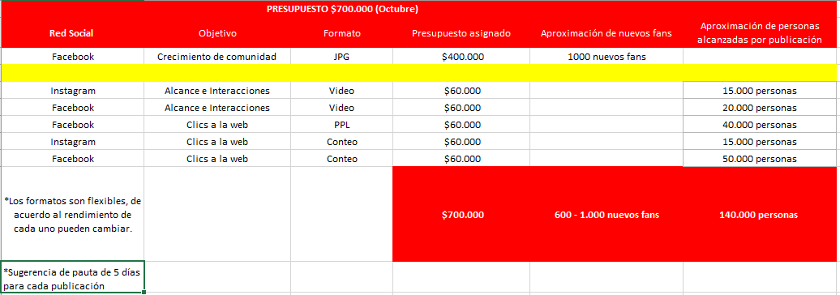
Propuesta Estrategia Plan de pauta (escenario 1)
PRESUPUESTO MENSUAL SUGERIDO PARA RRSS
Crecimiento + Alcance: $700.000 (Inversión en Facebook e Instagram)

Slide 70
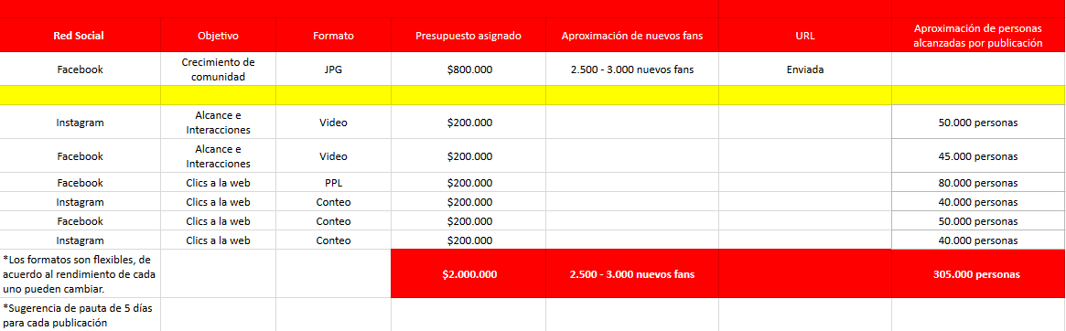
Propuesta Estrategia Plan de pauta (escenario 2)
PRESUPUESTO MENSUAL SUGERIDO PARA RRSS
Crecimiento + Alcance: $2’000.000 (Inversión en Facebook e Instagram)

Slide 71
X. Proyección KPI’s 2018-2019
1. ANALYTICS DEL SITIO
Recibiremos un promedio de 30.000 visitas al sitio web.
2. VENTAS
El % esperado de crecimiento al finalizar la ejecución del plan de marketing digital es +-20%*.
*Esta proyección está sujeta a una inversión fija mensual en pauta con un mínimo de $1.500.000 para programmatic y solo enfocado en ventas. Así como a la instalación y configuración de los plugins de SEO para que este funcione perfecto y nos aumente el número de visitas orgánicas.

Slide 72
X. Proyección KPI’s 2018-2019
3. RRSSS
-Crecimiento de comunidad en facebook: 1.000 Seguidores mensuales
*Sujeto a presupuesto de pauta de $400.000ºº mensuales
-Alcance en Facebook: 140.000 personas alcanzadas mensualmente
*Sujeto a presupuesto de pauta de $300.000ºº mensuales
Opcional:
-Crecimiento de comunidad en Instagram: 500 Seguidores mensuales
*Sujeto a presupuesto mensual de $400.000ºº (Herramienta IM)

Slide 73
X. Proyección KPI’s 2018-2019
4. MAILING
-Tasa de apertura: 10%.
-Cantidad de clics por envío: 115.
-Número de aperturas únicas: 720.
5. SEM (PAUTA)
-Clics: Se medirá de acuerdo con montos de inversión
-Impresiones: Se medirá de acuerdo con montos de inversión

Slide 74



XI. Estrategia Email Marketing
PROMOCIONALES
- Generar conversiones
(clicks, recomendaciones,
ventas, suscripciones, etc.)
INFORMATIVAS
- Posicionar la marca
- Comunicar una noticia
- Mantener el contacto
EXPECTATIVA
- Atraer clientes
- Generar posicionamiento
Envío de 8.573 correos en base de datos. (base actual)
Se utilizará plataforma de envío de emails masivos en bases de datos verificadas y renovadas, que generará informes de seguimiento mensuales para analizar la trazabilidad e ir tomando acciones en el momento.
CONTENIDO:
1 - Email de expectativa
2 - Promocionales
2 - Informativos
5 - Mensuales a cada persona

Slide 75
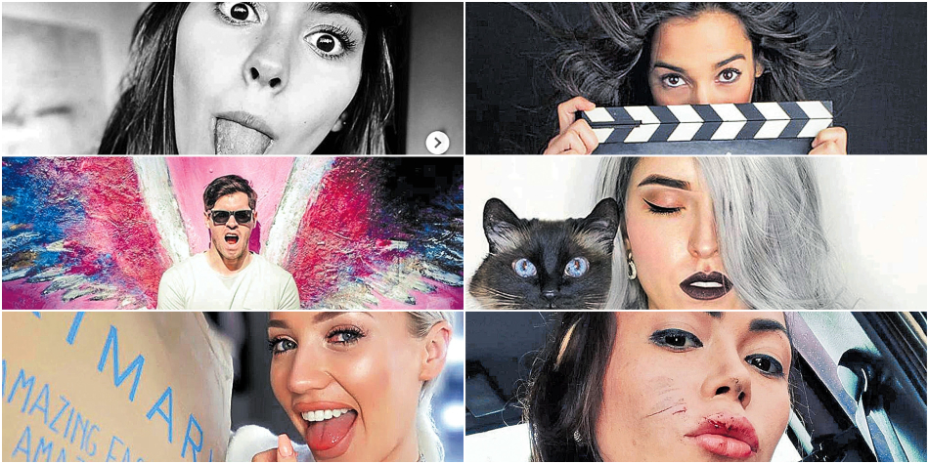
XII. Estrategia Influenciadores campañas
¿Qué es un #Influencer?
Los Influencers son creadores de contenido y narradores de historias; de alta empatía con los lectores, pues son uno de ellos! Son ideales para contenido experiencial y aspiracional.
Se presentarán unos candidatos para ser influenciadores de la Lotería de Bogotá, para escoger el que más se ajuste a la marca y comenzar a generar contenido e impulsar nuestro plan de premios y marca.
+5 Millones de Followers
En bases de datos segmentadas y filtradas por tendencias
+102 Influenciadores
Ganando seguidores segmentados diariamente
+65 Celebridades
Que aumentan sus seguidores diariamente

Slide 76


